Slide 1
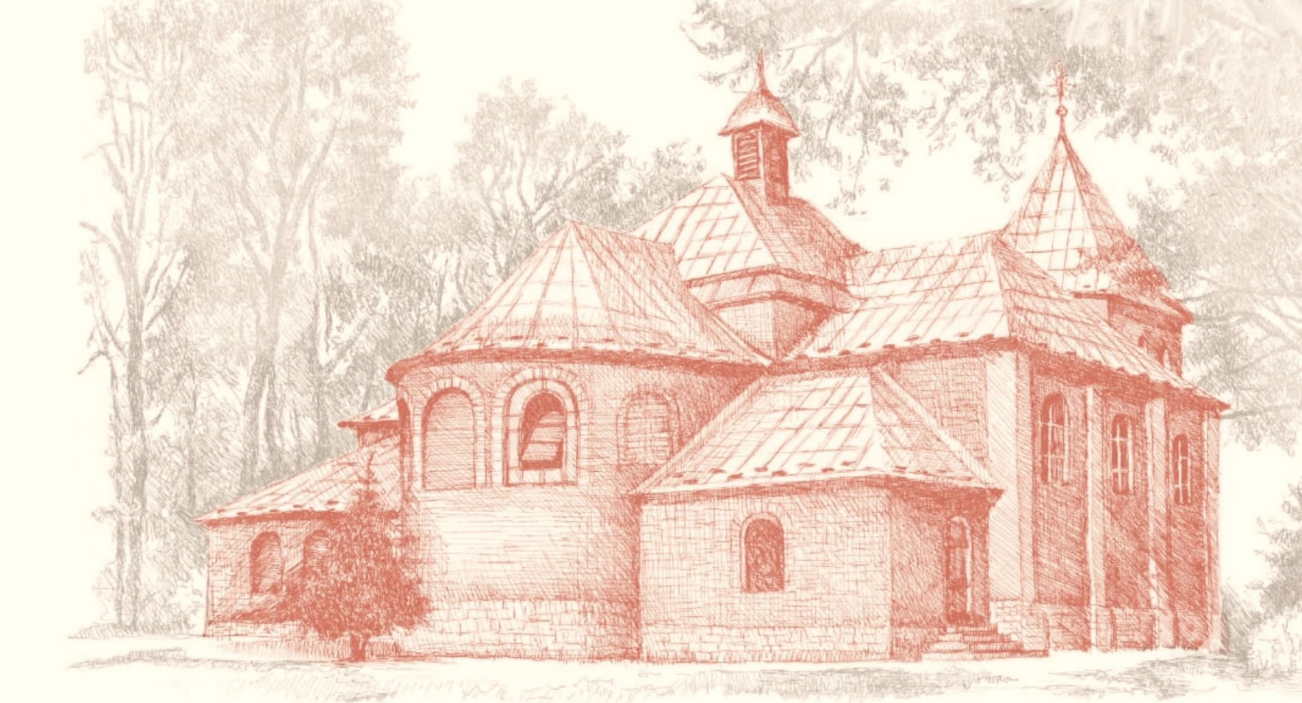
100 LAT PARAFII
NAJŚWIĘTSZEGO SERCA PANA JEZUSA
w Bieruniu Nowym
1925-2025

Slide 2

W 2025 ROKU BIERUŃ ŚWIĘTOWAŁ
100-LECIE ISTNIENIA PARAFII NSPJ
BYŁA TO DOSKONAŁA OKAZJA DO:
PRZYPOMNIENIA NAJWAŻNIEJSZYCH WYDARZEŃ Z BOGATEJ HISTORII
PARAFII I MIEJSCOWOŚCI
PODZIĘKOWANIA BOGU WSZECHMOGĄCEMU - W RAMACH UROCZYSTOŚCI
RELIGIJNYCH - ZA 100 LAT WSZELAKIEJ OPIEKI
UHONOROWANIA ZASŁUŻONYCH CZŁONKÓW WSPÓLNOTY PARAFIALNEJ
ZORGANIZOWANIA RÓŻNORODNYCH WYDARZEŃ KULTURALNYCH
W PARAFII I W MIEŚCIE
WYDANIA MONOGRAFII PARAFII W FORMIE KSIAŻKOWEJ

Slide 3



RELACJE Z PRZEBIEGU UROCZYSTOŚCI JUBILEUSZOWYCH
100-LECIA PARAFII NSPJ W TYM OPISY I FOTOGRAFIE
SĄ PRZEDMIOTEM TEGO OPRACOWANIA
UDOSTĘPNIONA JEST TEŻ ELEKTRONICZNA WERSJA KSIĄŻKI
„100 LAT PARAFII NAJŚWIĘTSZEGO SERCA PANA JEZUSA W BIERUNIU NOWYM”
Autorzy: Norbert Jaromin, Jarosław Mokry, Karol Tabaka
Redakcja: Norbert Jaromin
Grafika: Beata Plewniok
Zdjęcia:, Dominik Łaciak, Karol Tabaka, Jadwiga Wiśniowska, Jan Wiśniowski
Wydawca: Urząd Miasta Bierunia, Rynek 14, 43-150 Bieruń
Copyright by Gmina Bieruń
Bieruń 2026

Slide 4
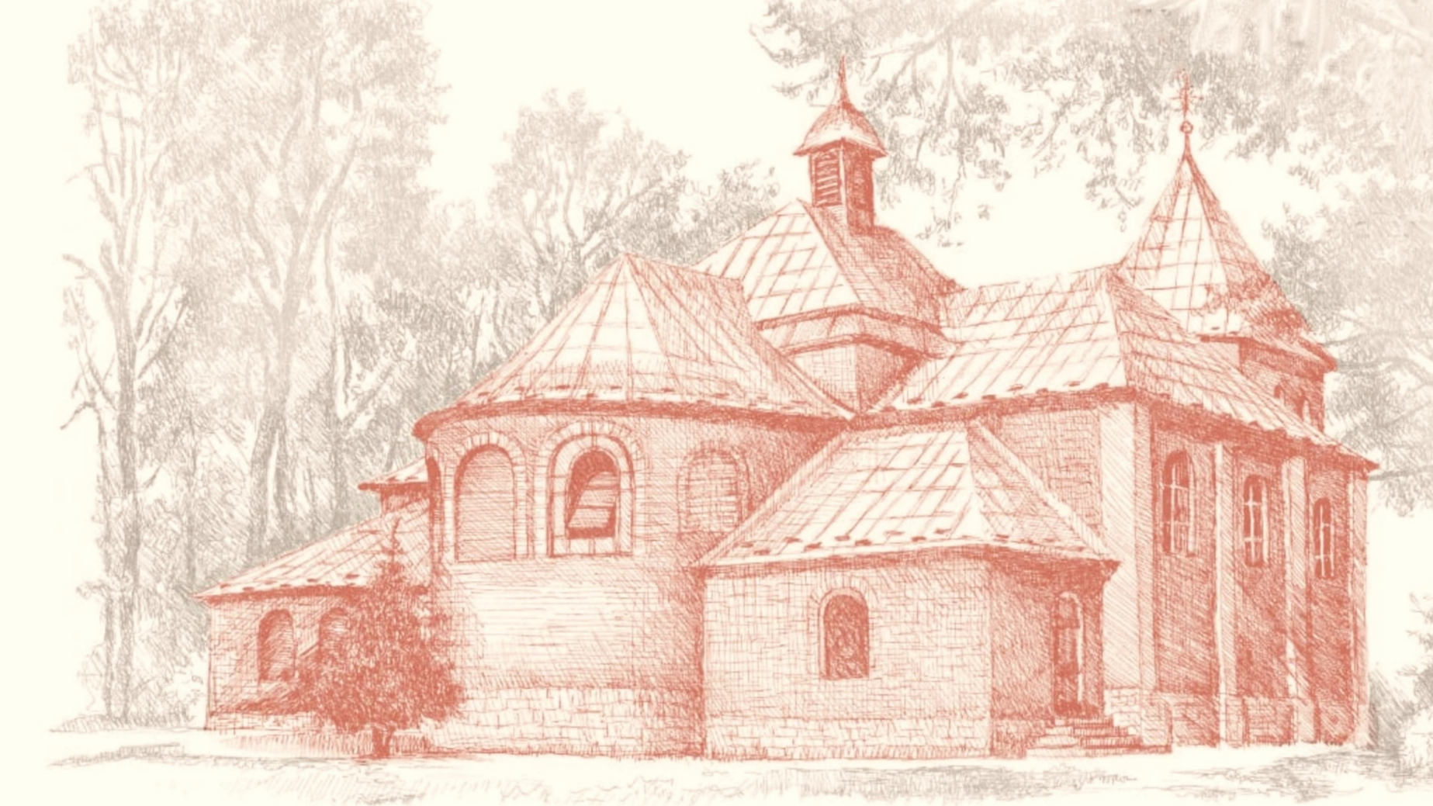
WYKAZ TREŚCI
>>Zaznacz element<<
O PARAFII W ZARYSIE
W 100-LECIE JEJ
ISTNIENIA
PRZYGOTOWANIA
DO JUBILEUSZU
100-LECIA
MSZA ŚWIĘTA
JUBILEUSZOWA
KIERMASZ
PARAFIALNY
WYDARZENIA KULTURALNE
WYDANIE
MONOGRAFII
PARAFII
Słuchaj pieśni „Gorejące Ognisko Miłości”
Czytaj homilię
bp. Marka Szkudło
Czytaj książkę
„100-lat parafii NSPJ”
Słuchaj wiersza
„Twoje Serce Jezu”
Czytaj „O początkach parafii NSPJ”
ZAKOŃCZENIE
Dziękujemy!

